Slide 1
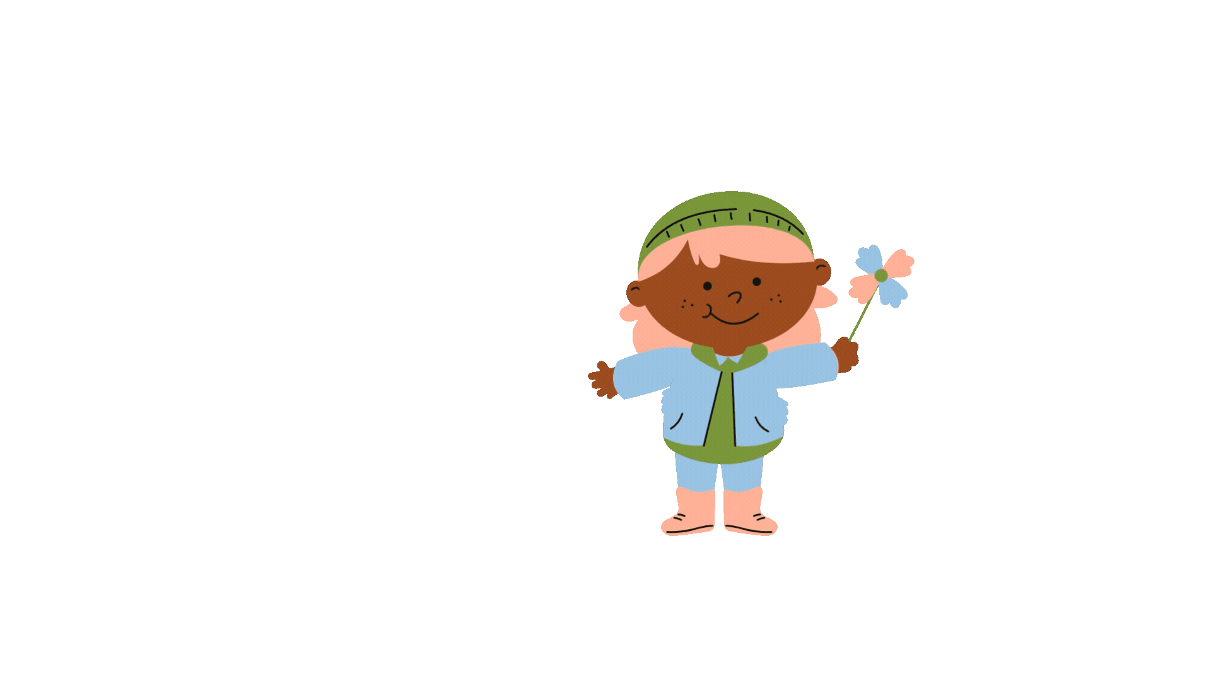



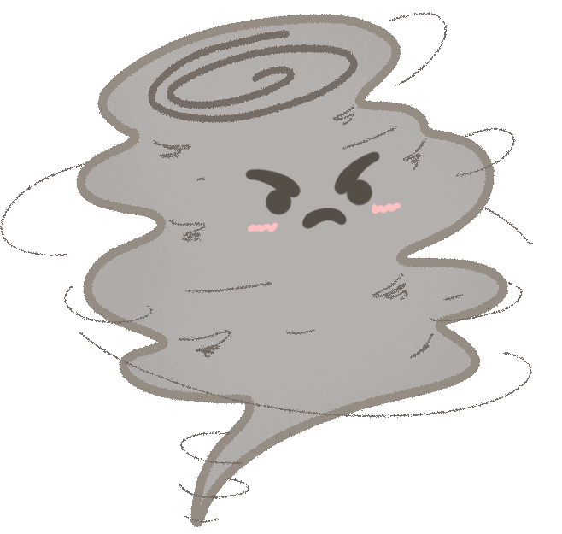

KNS: Lốc xoáy mini

Slide 2




Trò chuyện về: Gió
Lợi ích: Gió làm không khí mét mẻ, nhà cửa khô thoáng,...
Tác hại: Gió lớn gây bão, cuốn bay người, nhà cửa, làm gãy, đổ cây cối,...

Slide 3
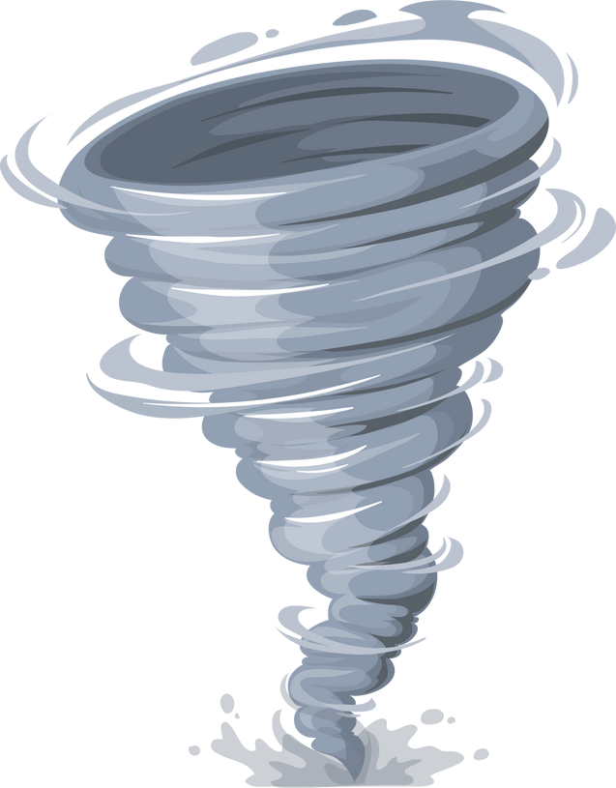

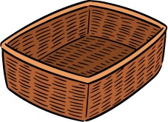
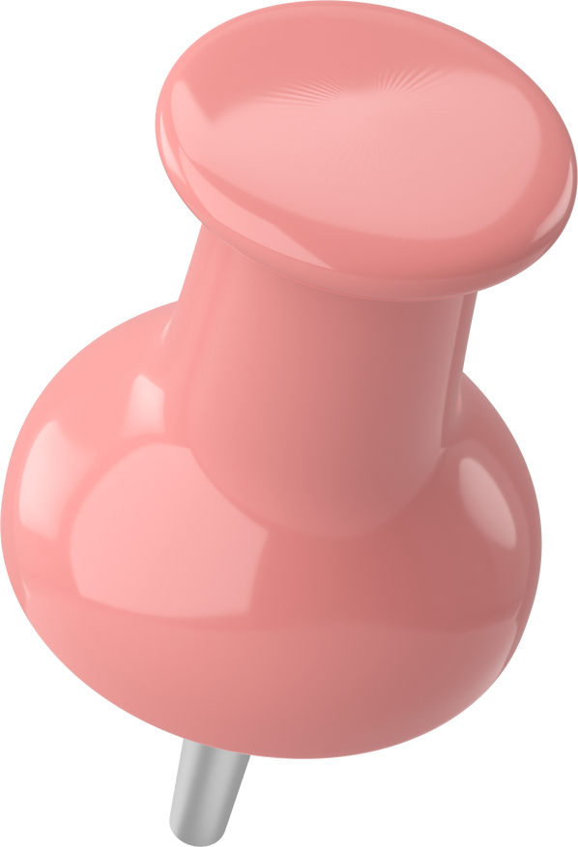







Nguyên vật liệu:
Bút, thước, kéo
Que gỗ
Các loại giấy
Đinh ghim

Slide 4
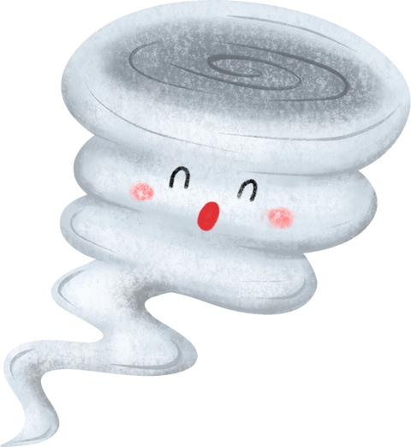
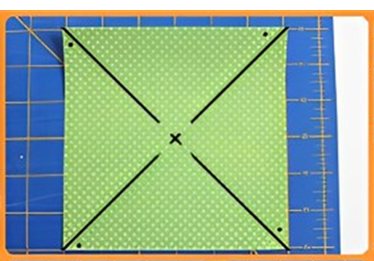
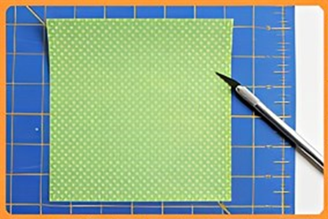


Các bước thực hiện:
Bước 1:
Cắt giấy thành hình vuông
Kẻ đường chéo

Slide 5
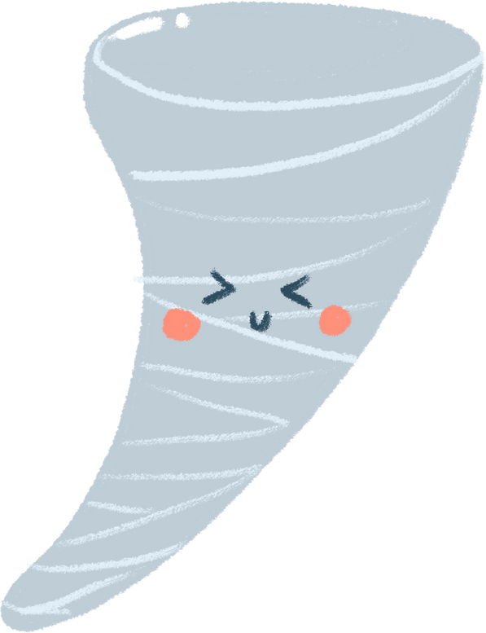

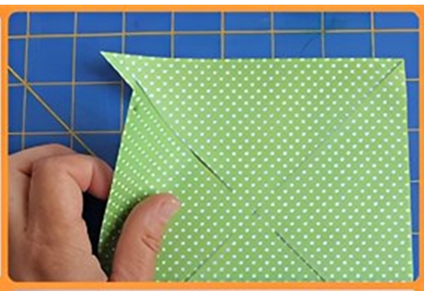
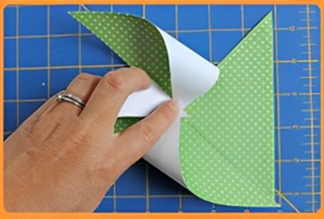
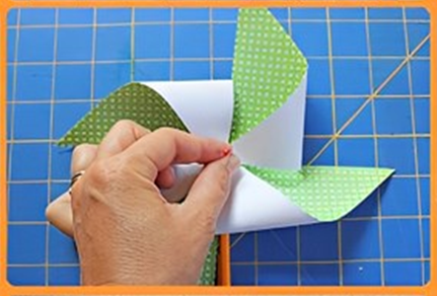
Các bước thực hiện:
Bước 2: Gấp giấy

Slide 6


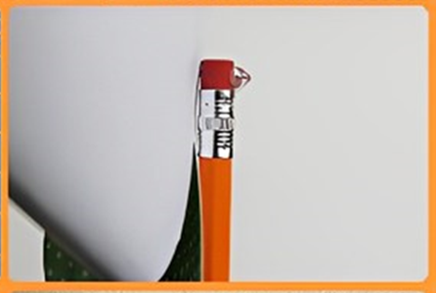
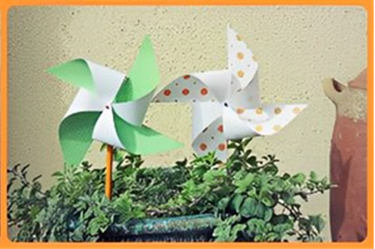
Các bước thực hiện:
Bước 3:
Cố định các góc tại tâm
Hoàn thành

Slide 7

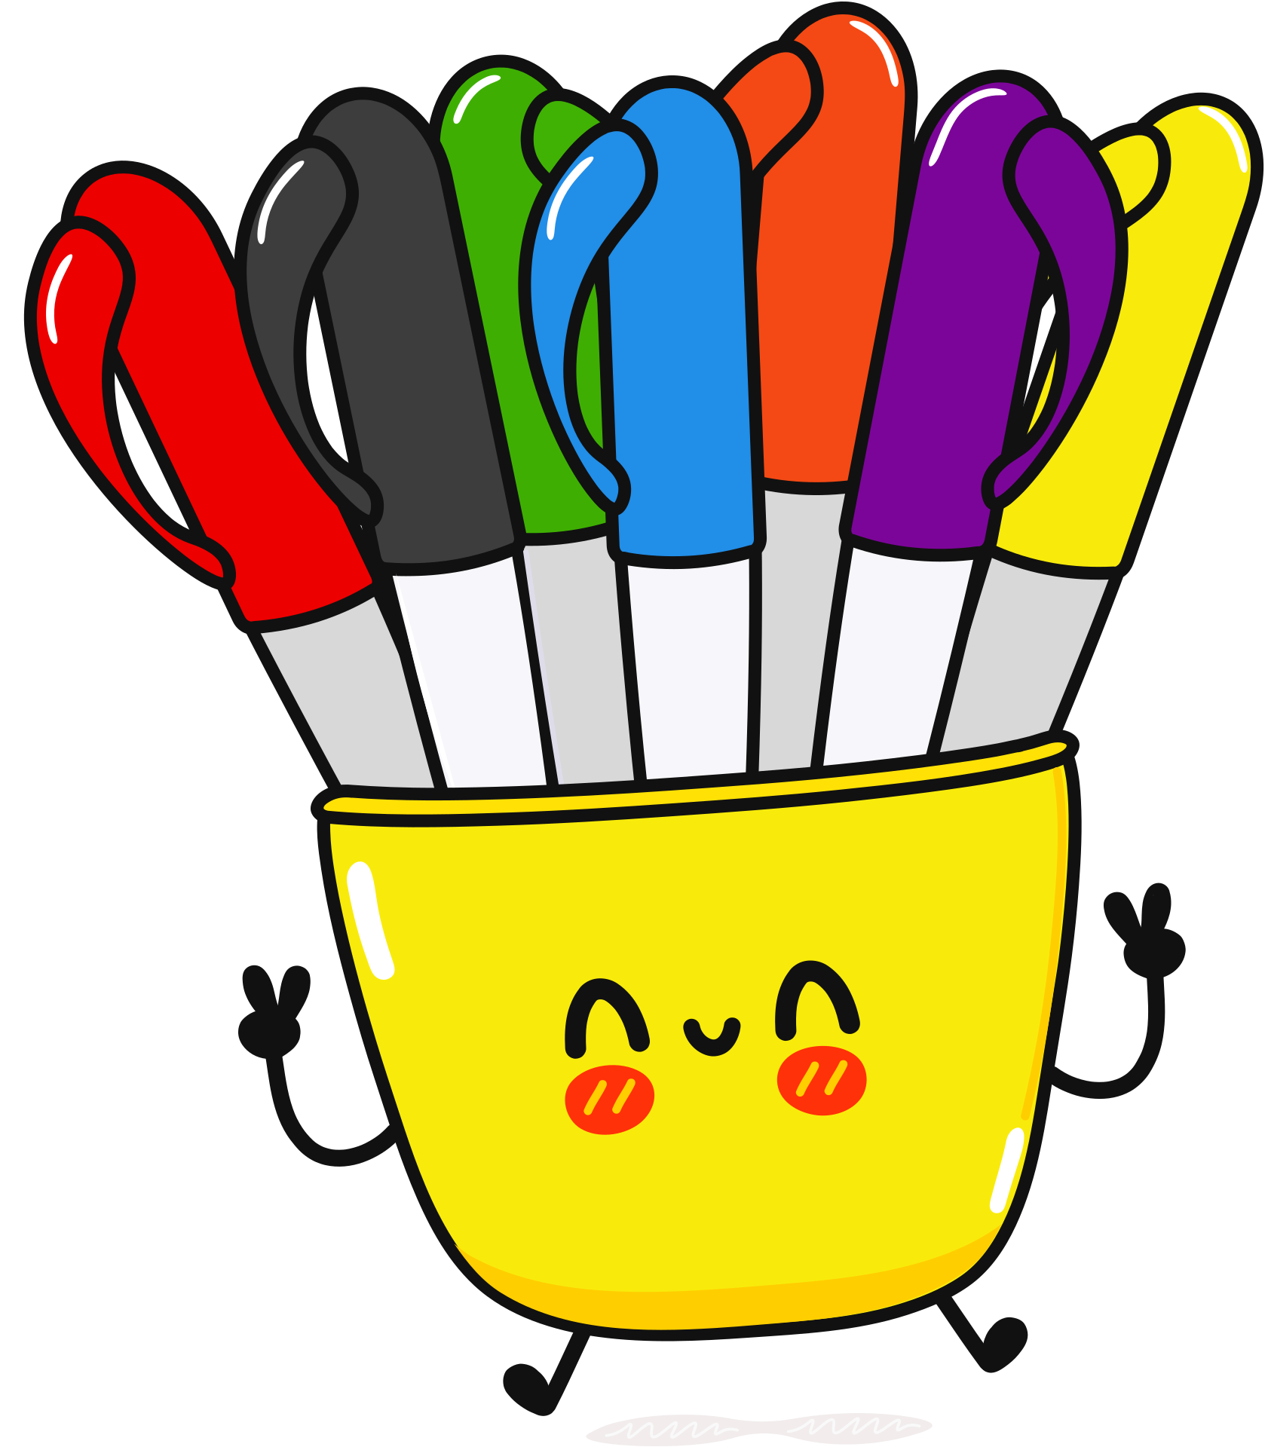
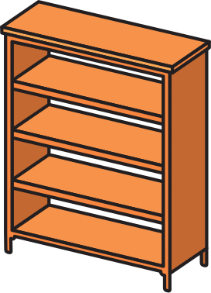



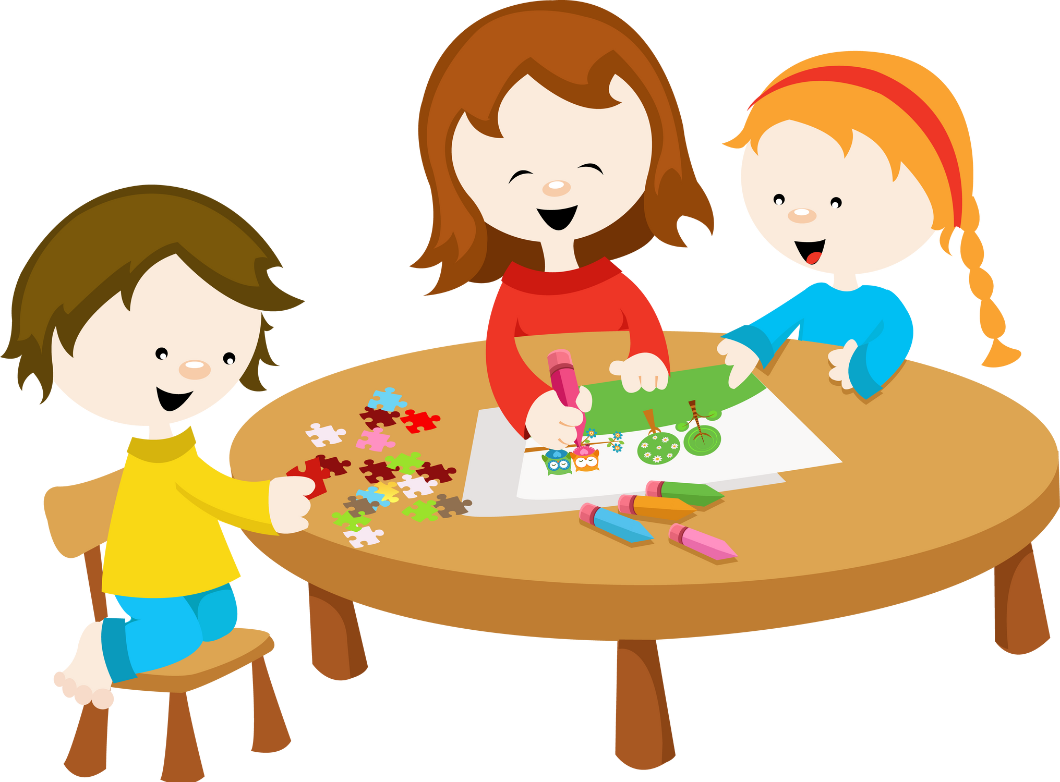
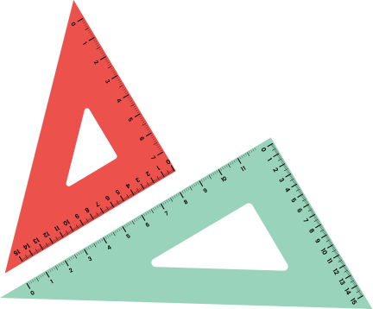
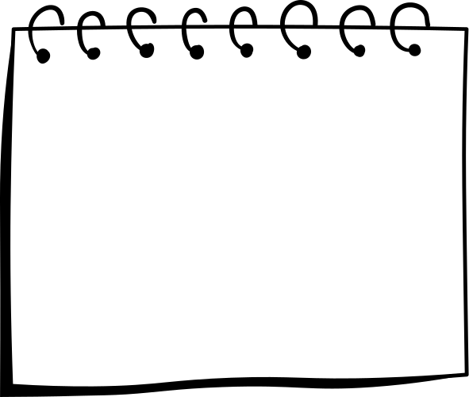




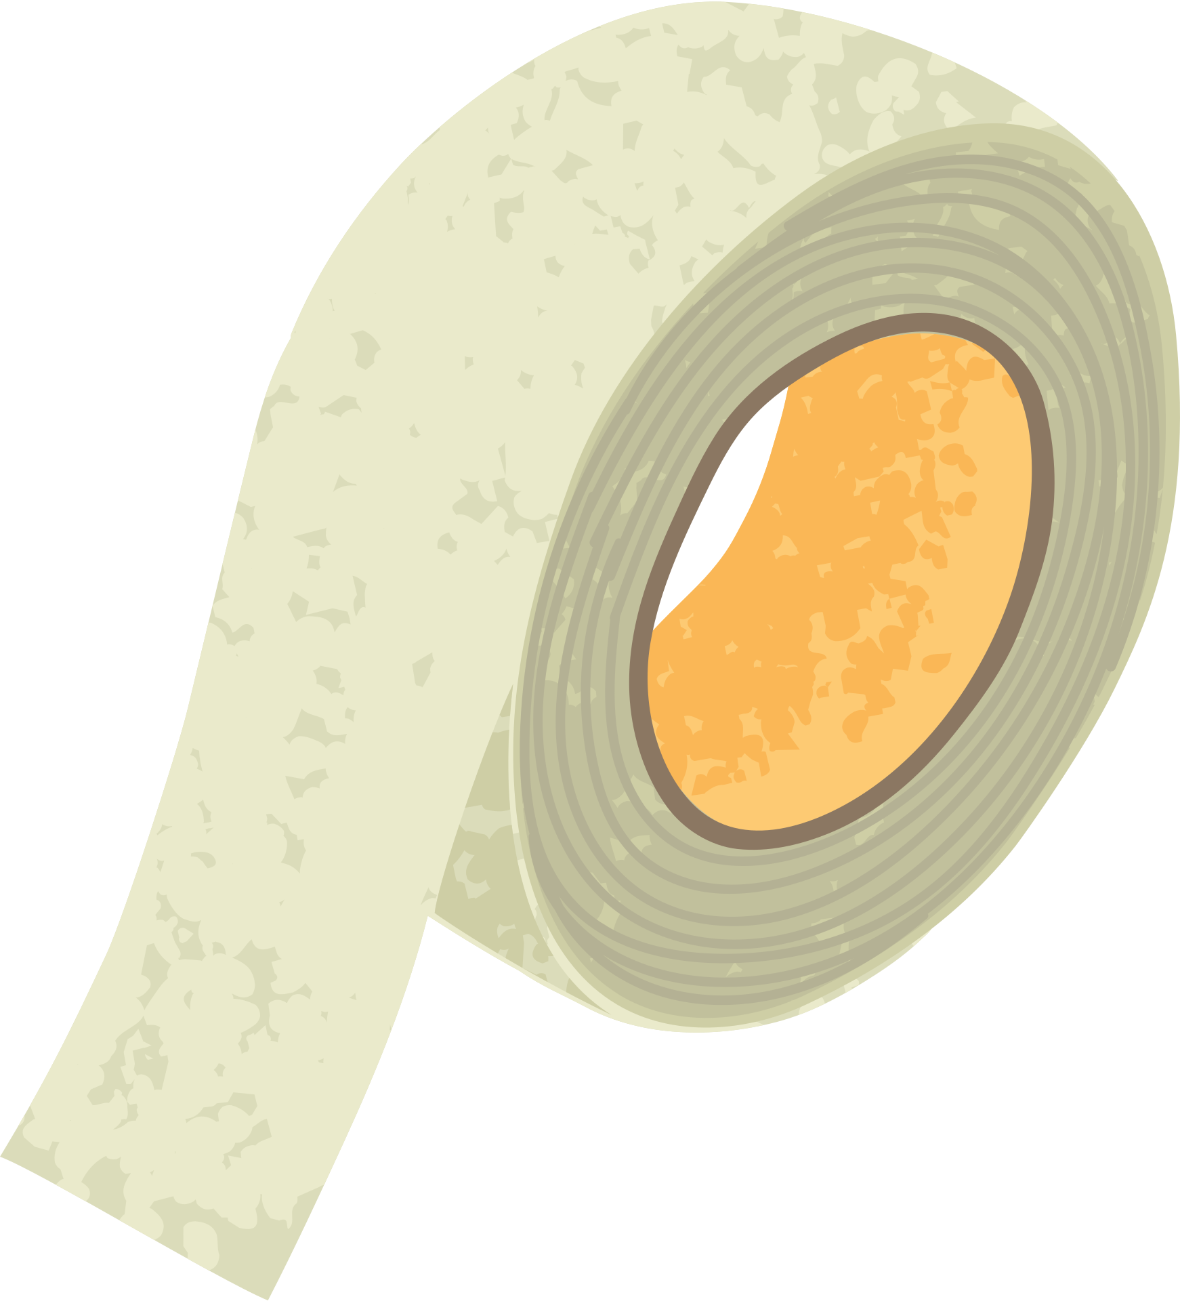

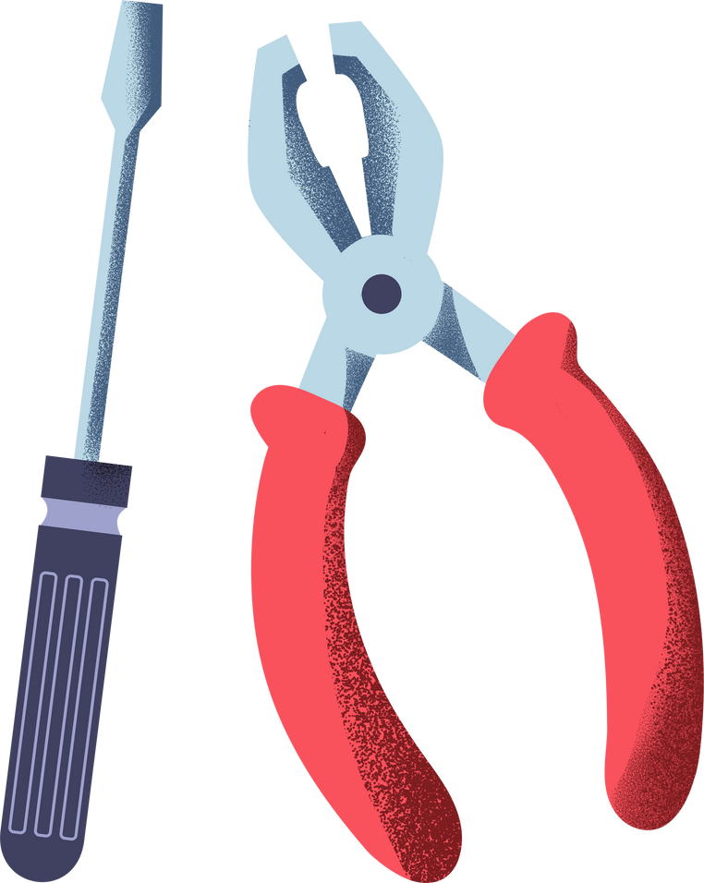



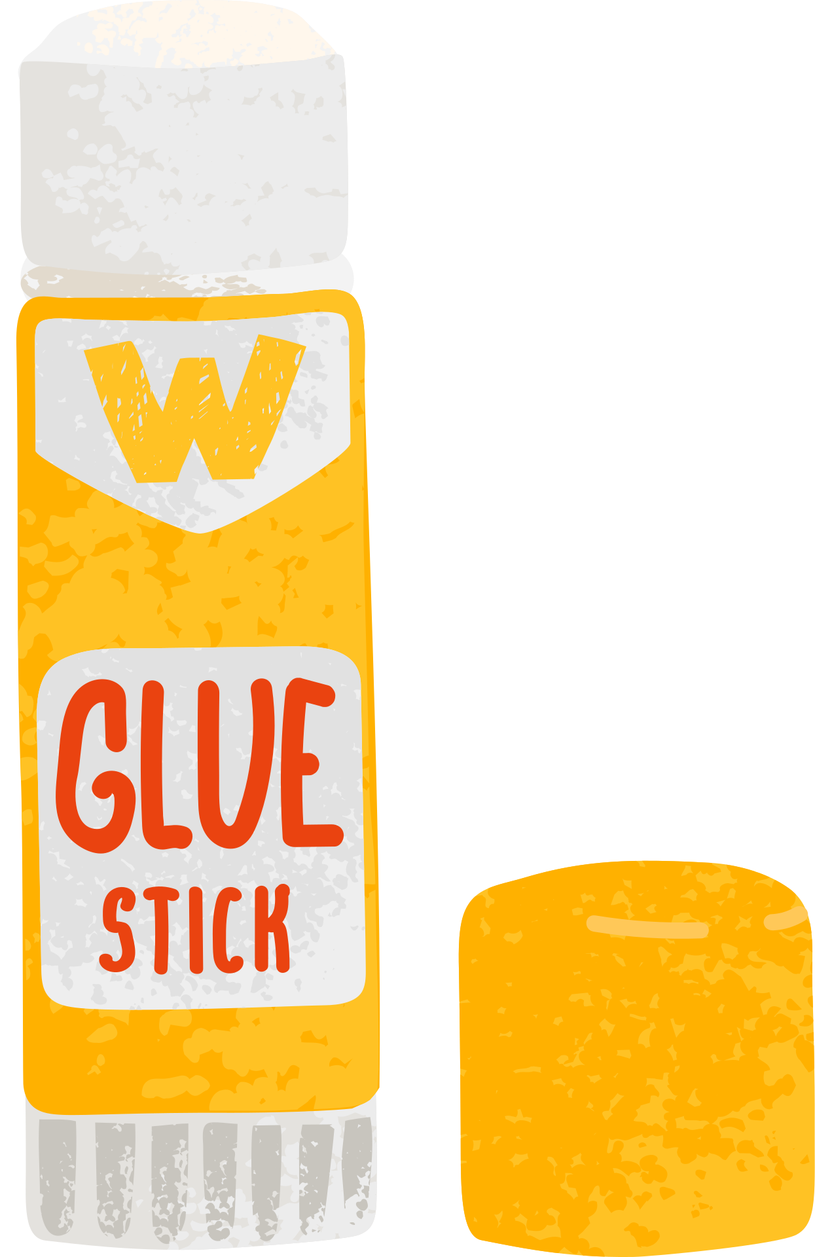
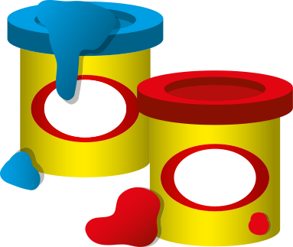

Trẻ và nhóm phân công nhiệm vụ và thực hành

Slide 8






Trưng bày sản phẩm

Slide 9
Hẹn gặp lại các bé ở các hoạt động tiếp theo!

